Slide 1


Willkommen im
Little Pony

Slide 2
Little Pony
Vorstellung
Der Oberlab e.V. ist ein eingetragener, gemeinnütziger Verein. Wir betreiben eine frei zugängliche Forschungswerkstatt, die Hightech-Geräte für Bastler, Technik-Interessierte und Unternehmen bereitstellt. Das FABLAB ist ein Maker Space, der Jung und Alt für Wissenschaft, Technologie und Digital Fabrication begeistern will. Hier ist Platz für Design, Prototyping und Experimente. Kurz: Das OberLab ist ein offener Technik-Spielplatz für kleine und große Tüftler!

Slide 3
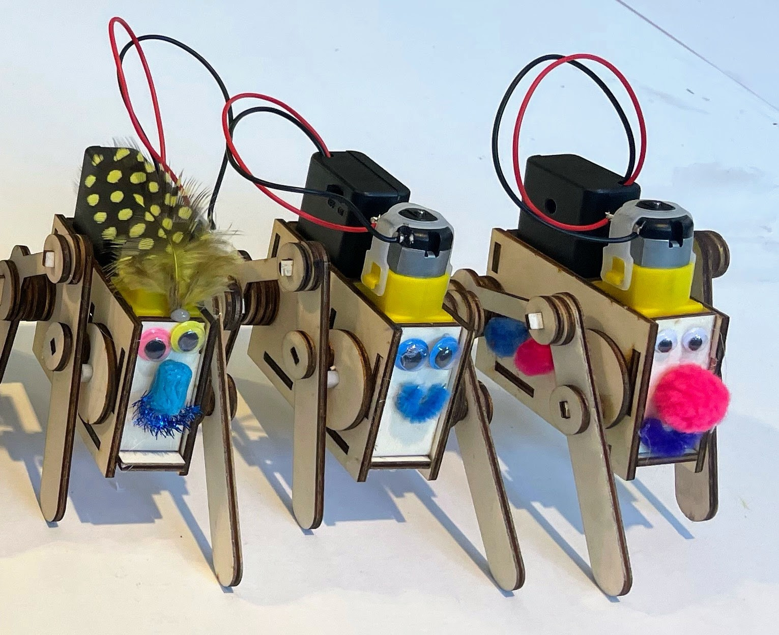
Little Pony

Slide 4
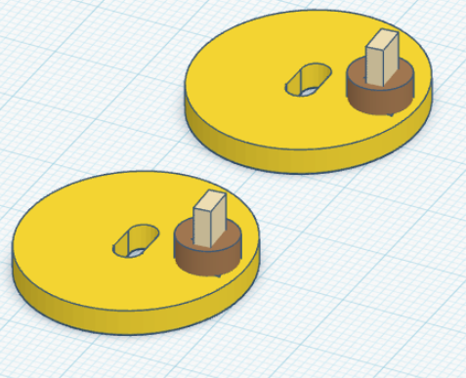
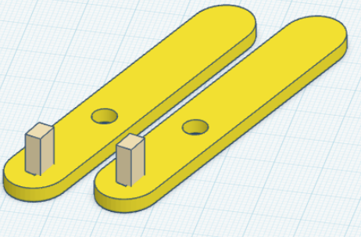
Little Pony
Stückliste

Slide 5
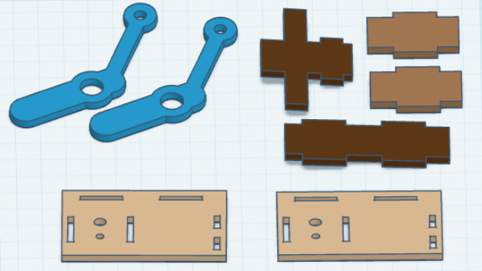
Little Pony
Stückliste

Slide 6
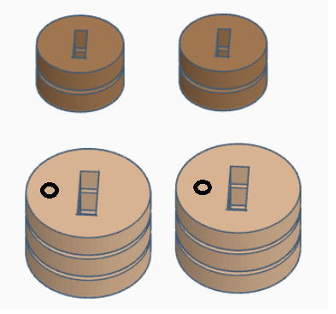
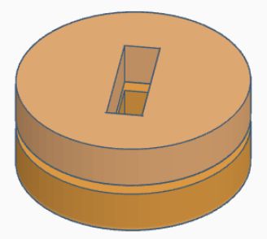
Little Pony
Stückliste
4x
2x
6x*

Slide 7
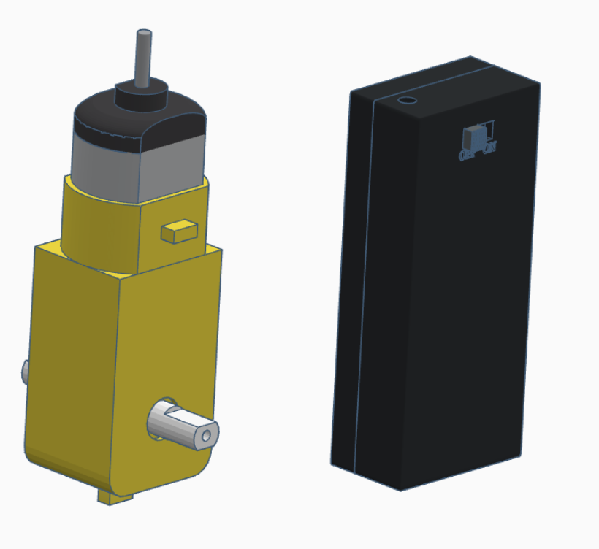
Little Pony
Stückliste

Slide 8
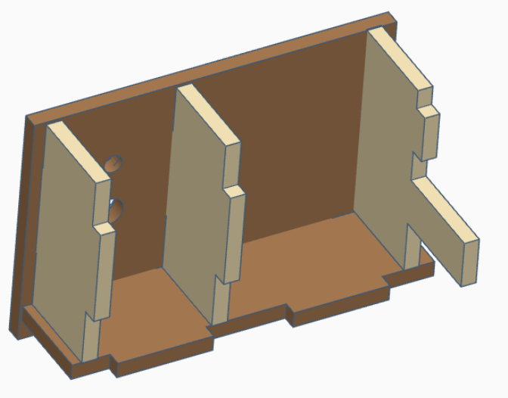
Little Pony
Montage des Körpers

Slide 9
Little Pony
Montage des Körpers

Slide 10
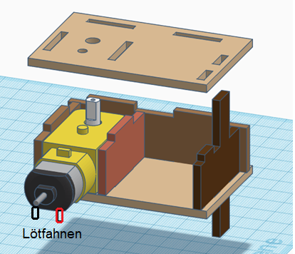
Little Pony
Montage des Körpers

Slide 11
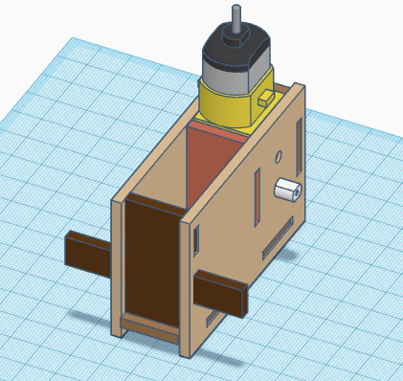
Little Pony
Montage des Körpers

Slide 12
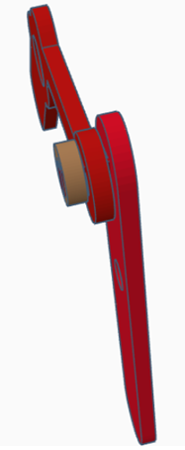
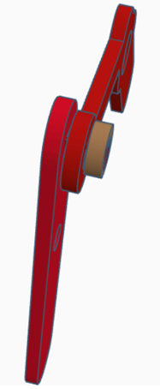
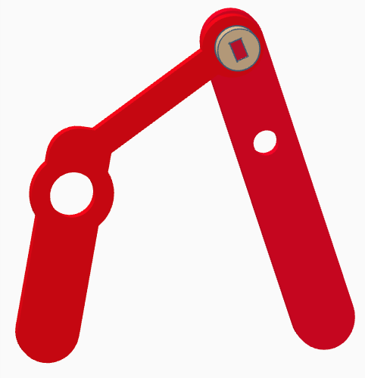
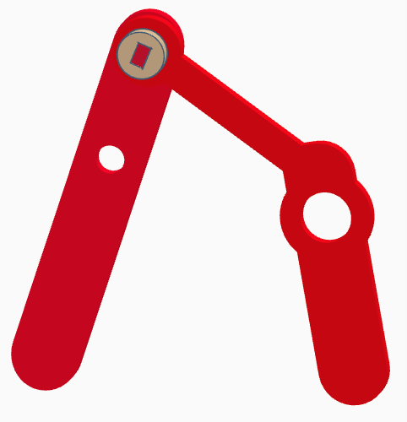
Little Pony
Der Fuß muss
beweglich bleiben!
Der Fuß muss
beweglich bleiben!
Scheibe ohne Markierung
Scheibe ohne Markierung

Slide 13
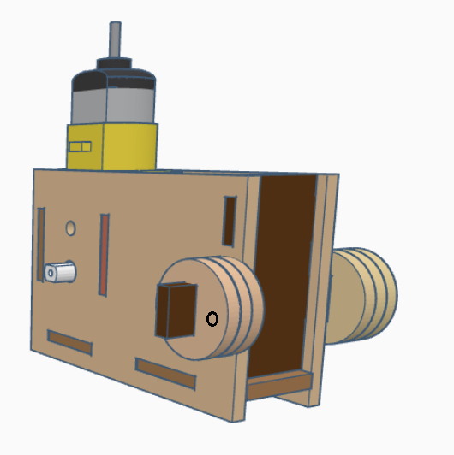
Little Pony
Verwende die Abstandshalter
mit Markierung
und verklebe die Teile

Slide 14
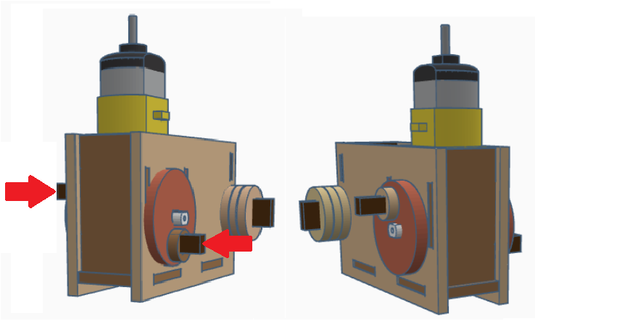
Little Pony
Montiere den Exzenter
um 180° versetzt an
den Motor

Slide 15
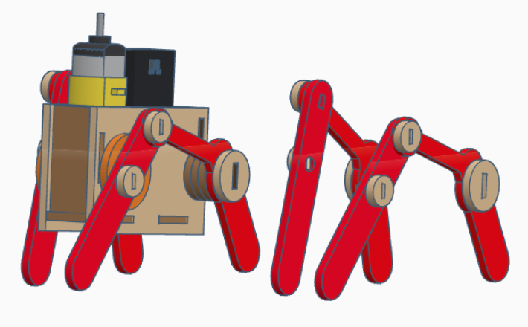
Little Pony
Montiere die Füße

Slide 16
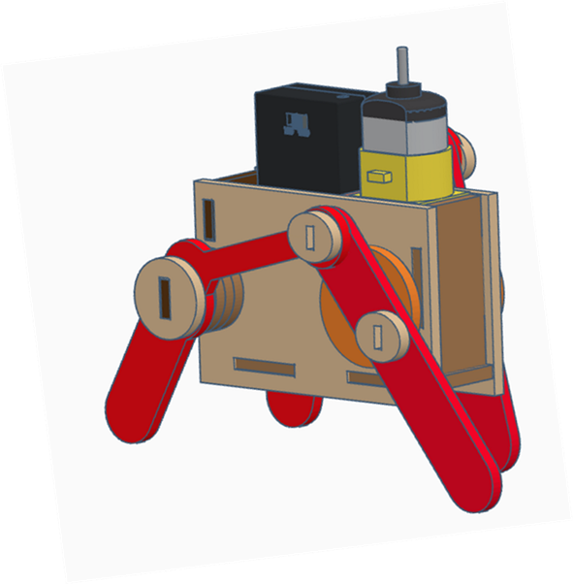
Little Pony
Endmontage
der Beine

Slide 17
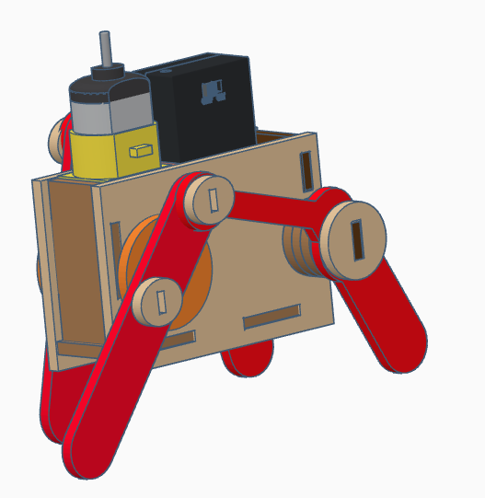
Little Pony
Setze den
Batteriehalter ein

Slide 18
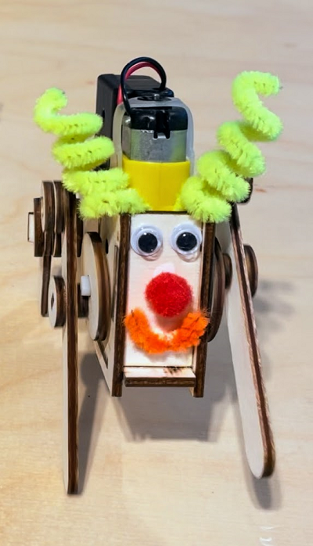
Little Pony
Löte die Batteriekabel
an den Motor und
pimpe das
Roboterhaustier
Entsorge Batterien
nicht im Hausmüll!

